Slide 1
UDGame1
邱冠于

Slide 2
簡介
作業簡介
Demo
架構、收發 & 高併發
搭建過程 & 問題
多國語言
Cocos Creator (控制項、手機運行、整合1&2)
後續展望

Slide 3
作業內容
1、用 Go 寫一個聊天程式
（1）、前後端通過網路收發程式；
（2）、要有高併發的機制；
2、用 Cocos 製作一個介面程式
（1）、要有開發環境搭建過程的文檔，並記錄遇到的問題；
（2）、盡可能多地使用上 Cocos 的控制項；
（3）、要支援多國語言（簡體、繁體、英文），需要同時支援字元和圖片的多國語言；
注：如果有興趣，最好能在手機上運行。
3、時間來得及的化整合1和2的功能
在 Cocos介面上，發生消息給 Go 伺服器，轉發給另外一個 Cocos 介面。

Slide 4
Demo
HW1
HW2
Web
Win32
Android(apk & Mobile Web)
Database

Slide 5
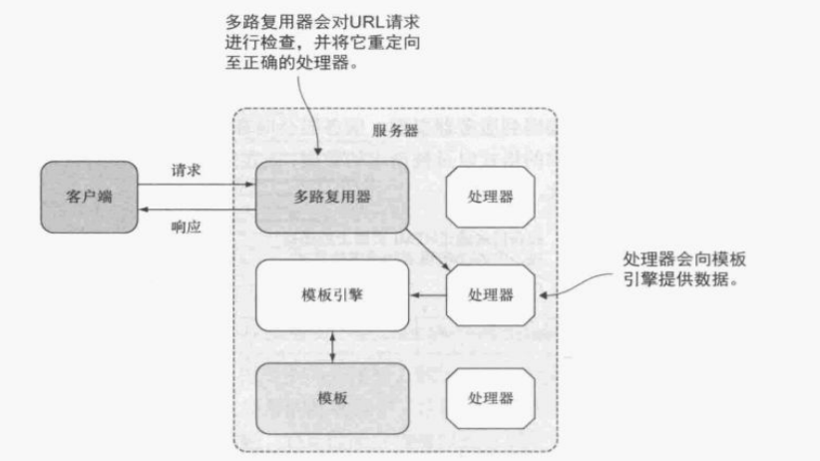
架構 - Web
HTTP 1.1
Mux
Handlers
Database
Temple Engine (SSI)
Templates
Notes:
處理器:
接受和處理客戶端發來的請求
調用模板引擎，由模板引擎生成HTML並把數據填充至將要回傳給客戶端的響應報文中
MVC模式來說，處理器是控制器C & 模型M
理想中，控制器是苗條的 應只包含路由(routing)代碼和HTTP報文的解包和打包邏輯
模型應是豐滿的 應包含應用的邏輯&數據
Model-View-Controller MVC模型 最初被引至Smalltalk語言中 常用的Web模型
模型:模型底層的數據
視圖:可視畫的方式展現模型
控制器:根據用戶的輸入對模型進行修改
包括RoR, Codelgniter, Play, Spring MVC等很多Web應用框架 都用MVC基本模式
MVC中
模型 一般都會通過結構(struct)或物件(object) 映射(map)到數據庫
視圖 渲染為HTML
控制 負責對請求進行路由，管理對模型的訪問
事實上任何模式、不用模式也可以開發Web應用
為了防止模型變的臃腫、復用的需要
有時會使用 服務對象(service object)或者函數(function)對模型進行操作
服務對象 嚴格來說不視MVC一部分，但通常會把相同的邏輯放置到服務對象裡面
並將同一個服務對象應用到不同的模型之上
可以有效地避免在多個模型裡面複製相同代碼的炯進
通過控制器和模型進行合併，直接執行所有操作向客戶端響應不緊可行，也十分合理
1.9.2 模板引擎
模板(template):
通過http響應報文回傳給客戶端的html
是由模板轉換而成的
模板裡面能包含html，但也可能不會
模板引擎(template engine): 通過模板&數據 生成最終的HTML
模板引擎是經由早期的SSI技術演變而來的

Slide 6
架構 – Web & Project
Web Model
Project Model
收發
http協定: request & response
高併發
mux
handlers & threads

Slide 7
搭建過程 & 問題
cocos2D-x UTF-8 vs Big5
NDK vs Cocos Creator

Slide 8
多國語言
i18n
Local Label
Local Image

Slide 9
Cocos控制項
Scene
Button – Click
Label
ToggleGroup
WebView
Prefabs, Random Instances, Timer
Character Actions
Audio – Background Music & Effect Sounds

Slide 10
後續展望
GET/POST javaScript vs Go
Win32, Android-apk 連接上 Server
Cocos2D 繼續設計、模擬楓之谷

